Slide 1
Инвестиционный паспорт Дигорского муниципального района

Slide 2
Обращение Главы АМС МО Дигорский район
Дорогие друзья!
Дигорский район Республики Северная Осетия – Алания – территория, богатая историческим и культурным наследием, с достаточным экологическим и ресурсным потенциалом, обладающая возможностями для дальнейшего экономического и социального развития.
Приглашаем Вас посетить муниципальное образование Дигорский район в любое удобное для вас время для ознакомления с инвестиционным потенциалом района.
Мы открыты для сотрудничества, держим свои обязательства и готовы к реализации самых смелых и масштабных проектов на территории нашего района! Можем предложить взаимовыгодные условия сотрудничества и всестороннюю поддержку в реализации привлекательных бизнес – идей.
Мы готовы к диалогу и рассмотрим все Ваши предложения.
Хохоев Валерий Мухарбекович- и.о. Главы администрации
местного самоуправления Дигорского муниципального района.

Slide 3
Канал обратной связи для инвесторов
Уважаемый инвестор! Предлагаем Вам несколько способов направить свое обращение, предложение, вопрос в администрацию местного самоуправления Дигорского муниципального района.
1. Вы можете направить обращение и.о. Главы администрации местного самоуправления Дигорского муниципального района Хохоеву Валерию Мухарбековичу по следующим вопросам:
реализация инвестором инвестиционного проекта;
оказание содействия инвестору в подборе земельного участка для реализации инвестиционного проекта;
взаимодействие инвестора с органами местного самоуправления;
иные вопросы, возникающие у инвестора, реализующего или предполагающего реализацию инвестиционного проекта.
e-mail: v.hohoev@digora.alania.gov.ru;
тел: 8(86733) 91 - 0 - 88
2. Вы можете обратиться по вопросам реализации в Дигорском муниципальном районе инвестиционного проекта к заместителю Главы администрации местного самоуправления Дигорского муниципального района Кесаеву Эдуарду Авдеевичу.
e-mail: kesaev@mail.ru ;
тел: 8(86733) 92-7-77

Slide 4
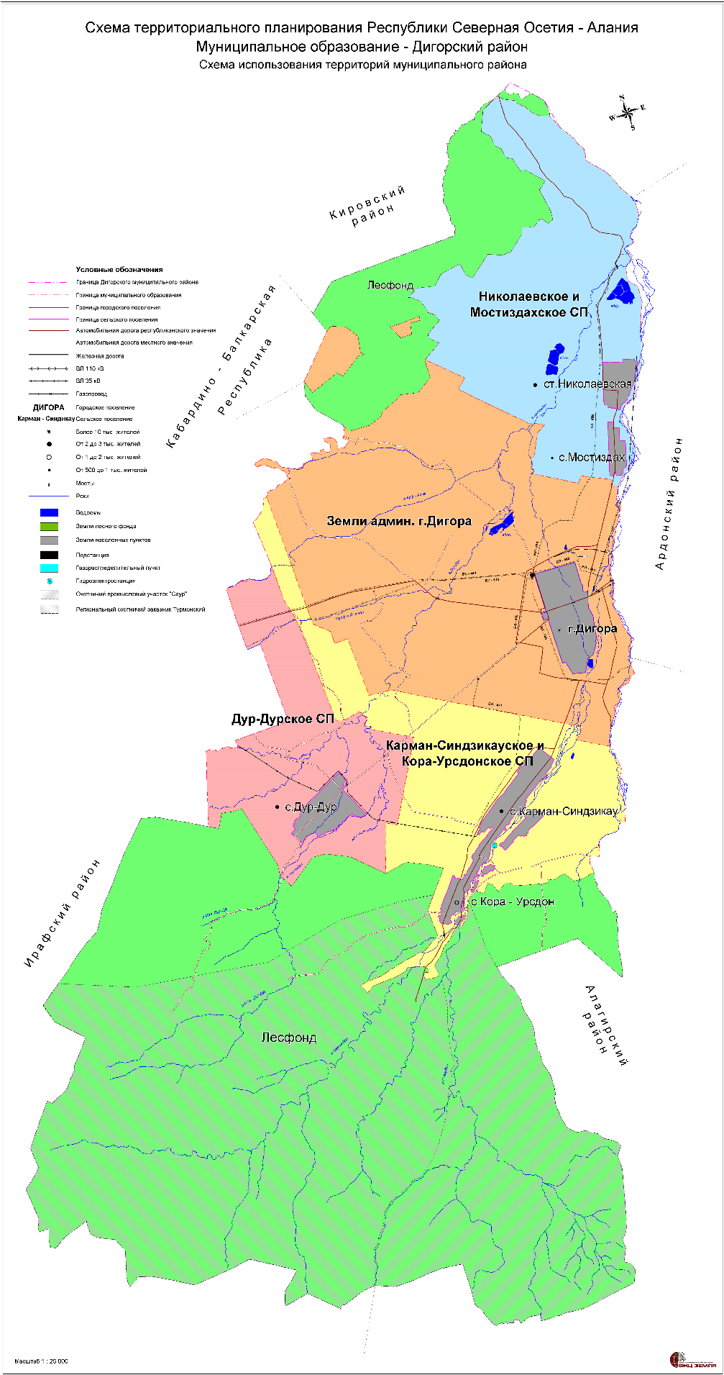
Карта территории

Slide 5
Историко - географическая справка
Дигорский район расположен в западной лесостепной и частично предлесной зоне горной части РСО - Алания.
Административный центр - город Дигора.
Центр муниципального района расположен в 52 км от регионального центра.
Численность населения муниципального района – 19575 человек.
Общая площадь административной территории Дигорского района составляет 58451га, из них:
сельскохозяйственные угодья - 24531 га;
земли населенных пунктов - 2472 га;
земли промышленности и иного специального назначения - 127 га;
земли лесного фонда - 30504 га;
земли водного фонда - 38 га;
земли запаса 779 га.

Slide 6
На территории Дигорского района:
- учреждений здравоохранения -1,
- учреждений культуры и искусства - 6,
- протяжённость уличной газовой сети – 228,09 км,
- протяжённость уличной водопроводной сети – 181 км,
- протяжённость канализационной сети – 10,258 км,
- протяжённость тепловых и паровых сетей – 3,2 км.
Граничит: на северо - западе с Ирафским районом, Кабардино - Балкарией,
на северо - востоке с Кировским районом,
на востоке с Ардонским районом,
юго - востоке с Алагирским районом.
Природные ресурсы: минеральные воды, нерудные строительные материалы.
Полезные ископаемые: известняк, мергели, песчано - гравийные смеси, кирпичные глины.
Добываются минеральные воды. Разрабатываются песчано-гравийные смеси.
Водные ресурсы: подземные пресные воды, реки Урсдон, Дур - Дур, Црау.
Заповедник: заказник «Турмонский» площадью 12,6 тыс.га
Дигорский район имеет богатое историческое наследие, его жители по праву гордятся своими выдающимися земляками: Героями Советского Союза, полными кавалерами ордена Славы, военоначальниками и государственными деятелями, учеными и спортсменами.

Slide 7
Административно - территориальное устройство
Центром муниципального района является город Дигора.
На территории муниципального района находятся 6 населенных пунктов.
Населенный пункт | Площадь территории (кв.км.) | Численность населения | Удаленность от центра МР
г. Дигора | 9,19 | 10064 | центр
с. Кора - Урсдон | 5,97 | 1274 | 12
с. Карман - Синдзикау | 11,83 | 2740 | 6
с. Дур - Дур | 10,77 | 2723 | 10
с. Мостиздах | 4,32 | 771 | 7,3
ст. Николаевская | 4,97 | 2003 | 8

Slide 8
Сведения по населенным пунктам района
Наименование поселения | Численность населения | Ф.И.О. Главы администрации | Представительная власть |  | Адрес и телефон администрации
 |  |  | Название | Численность депутатов
Дигорское городское поселение | 10064 | Коцкиев Эльбрус Владимирович | Собрание представителей | 13 | г. Дигора, ул. В. Акоева, 47 тел. 8(86733) 91-5- 97
Мостиздахское сельское поселение | 771 | Арсагов Хамиц Казбекович | Собрание представителей | 6 | с. Мостиздах, ул. Ленина, 35 тел. 8(86733) 93-2- 08
Дур – Дурское сельское поселение | 2723 | Кодзасов Николай Хаджисмелович | Собрание представителей | 10 | с. Дур - Дур, ул. Ленина, 32 тел. 8(86733) 94-1-97
Кора -Урсдонское сельское поселение | 1274 | Гулаева Рема Кириловна | Собрание представителей | 7 | с. Кора - Урсдон, ул. Мира, 45 тел. 8(86733) 97-1-25
Карман -Синдзикуское сельское поселение | 2740 | Магаев Аслан Русланович | Собрание представителей | 10 | с.Карман - Синдзикау, ул. Хетагурова, 101 тел. 8(86733) 97-1-37
Николаевское сельское поселение | 2003 | Ткаченко Георгий Витальевич | Собрание представителей | 10 | ст.Николаевская, ул. Партизанская, 15 тел. 8(86733) 95-1-23

Slide 9
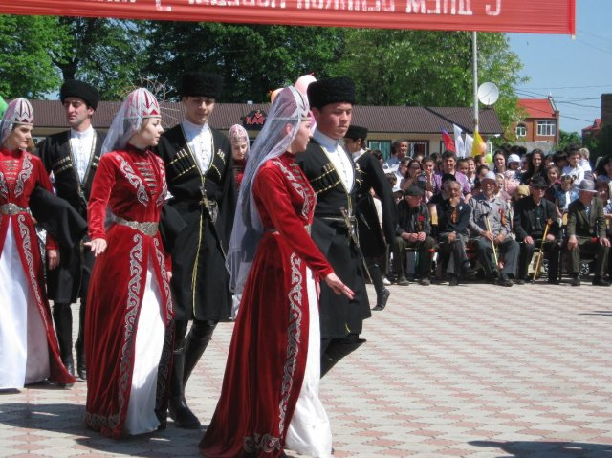
Сведения о населении муниципального образования
Численность населения муниципального района – 19575 человек.
Здесь проживают представители 41 национальности, из них осетин – 17 717, русских - 1 290, остальные - других национальностей.
Каких-либо межнациональных конфликтов в районе на сегодняшний день не отмечено.

Slide 10
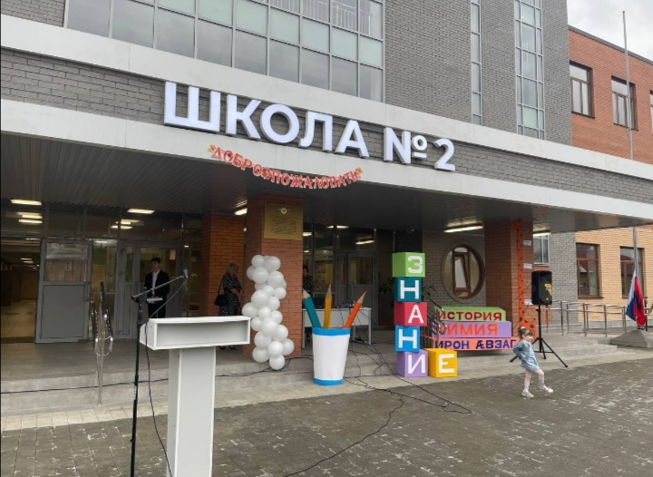
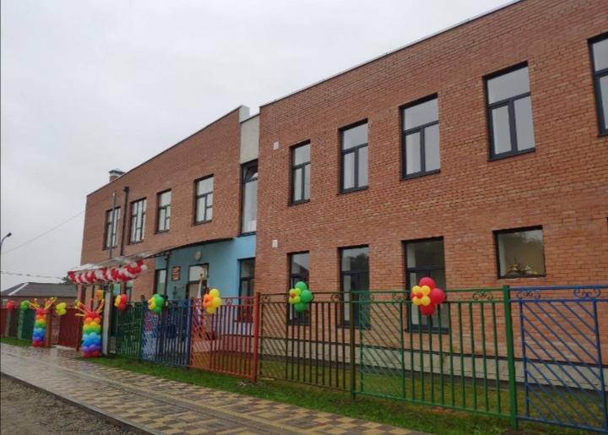
ОБРАЗОВАНИЕ
В Дигорском районе процесс обучения и воспитания осуществляют 23 образовательных учреждения. Из них:
5
школ
муниципальные средние общеобразо- вательные
5
школ
основные МКОУ
10 дошкольных
образователь-
ных
учреждений
3
учреждения
дополнитель-
ного
образования детей

Slide 11
СЕЛЬСКОЕ ХОЗЯЙСТВО
Сельское хозяйство является одним из наиболее важных направлений развития Дигорского района, поэтому этой отрасли экономики уделяется особое внимание.
Общая площадь сельскохозяйственных угодий по Дигорскому району составляет 21669 га,
из них: пашни - 14617 га,
сенокосы - 1986 га,
пастбища – 5038 га.,
28 га - многолетние насаждения.
Сельское хозяйство района представлено следующими основными хозяйствами:
Агрофирма «Урсдон», СК «Нива», СПК «Русь - Агро», СПК «Век»,
СПК «Зангионти», СПК «Тамара - Кес», СПК «Казбек», ИП Хадаев Г. Е.,
ООО «Капитал - Агро», ООО «Кристалл», ООО «Аурум - Агрос», ООО «Дур -Дур».
Доля прибыльных сельскохозяйственных предприятий в общем их числе составила, как и в прошлые годы 100%.
Все хозяйства являются прибыльными

Slide 12
ФИЗИЧЕСКАЯ КУЛЬТУРА И СПОРТ
На сегодняшний день в районе имеется :
Развитием охвачено 7 видов спорта. Численность занимающихся составляет
38
спортивных сооружения
1
стадион
17
спортив
ных
залов
20
плоскостных спортивных сооружений
около 5900
человек

Slide 13

Несмотря на небольшие масштабы, сегодня город имеет собственную футбольную команду, которая называется «Дигора». Клуб был создан в 1993 году и уже спустя три года выступал в первой зоне третьей лиги среди профессиональных команд России. В настоящее время он имеет собственный стадион с естественным покрытием.

Slide 14
ЭКОНОМИЧЕСКОЕ РАЗВИТИЕ
Основными задачами экономического развития Дигорского района являются:
- обеспечение повышения реального уровня жизни населения;
- обеспечение роста налоговых сборов;
- установление жёсткого режима экономии и целевого использования бюджетных
средств;
- создание экономических условий, способствующих развитию предприятий малого
бизнеса;
- способствование привлечению инвестиций в реальный сектор экономики;
- создание благоприятных условий для организации на территории района новых
производств и увеличения рабочих мест;
- реализация приоритетных национальных проектов в районе.

Slide 15
МАЛОЕ И СРЕДНЕЕ ПРЕДПРИНИМАТЕЛЬСТВО
Число субъектов МСП Индивидуальных предпринимателей -
По видам экономической деятельности:
313
100
торговля
413
66
сельское
хозяйство
44
транспортные
услуги
14
производство
10
строительство
зданий
14
предоставление услуг

Slide 16
МАЛОЕ И СРЕДНЕЕ ПРЕДПРИНИМАТЕЛЬСТВО
Число субъектов МСП Юридических лиц -
По видам экономической деятельности:
107
494
23
торговля
33
сельское
хозяйство
12
произвотство
7
предоставление услуг
11
строительство
зданий

Slide 17
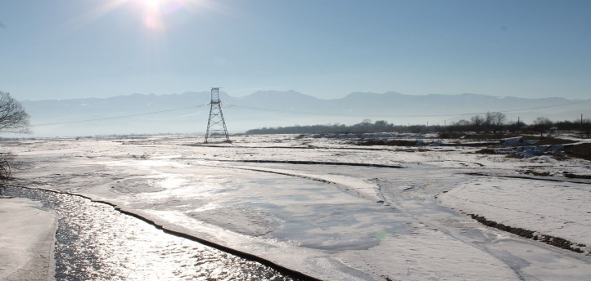
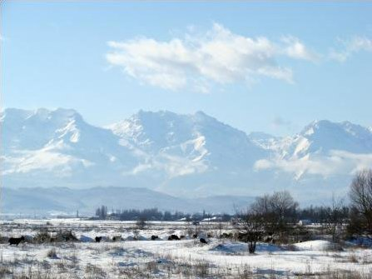
Инвестиции
На территории Дигорского района находятся разведанные источники минеральной лечебной воды, на базе которых намечается развитие и строительство санаторно - курортных лечебных учреждений.
В сфере промышленности строительных материалов перспективным направлением является использование трех месторождений высококачественного сырья для производства кирпича и черепицы в районе с. Дур - Дур. Общие запасы разведанных месторождений составляют 30,6 млн. куб. метров. Данное сырье пригодно для производства глиняного фасадного кирпича марки 150.
Есть условия для развития энергетики. Это возможность установки на газопроводах высокого давления газотурбодетандорных установок по выработке электрической энергии и строительства малых гидроэлектростанций на реке Урсдон.
Приоритетным направлением является развитие рекреационной сферы и сопутствующих видов услуг (торговля, спорт, развлечения). Развитие рекреации и увеличение инвестиционной привлекательности туризма в районе будет стимулировать экономический рост путем повышения уровня доходов населения за счет создания дополнительных рабочих мест.

Slide 18
Инвестиционные предложения муниципального образования

Slide 19
ПАСПОРТ ИНВЕСТИЦИОННОЙ ПЛОЩАДКИ
Здание старой школы
1. | Полное наименование инвестиционной площадки (далее - площадка) | Здание старой школы
2. | Дата составления паспорта | 20.02.2015 г.
3. | Муниципальный район | Дигорский район
4. | Краткое описание площадки | Одноэтажное строение общей площадью 800 м2. Фундамент и стены в удовлетворительном состоянии. Кровля черепичная, требует замены. Все коммуникации имеются, но находятся в аварийном состоянии. Желательный вид использования после реконструкции – спортивный комплекс. Возможный вид использования – производственные помещения.
5. | Перечень имеющихся на площадке объектов (свободные земли, здания, сооружения, производственная база, иное), площадь (м²), этажность | Площадь 800 кв.м, здание 2-х этажное кирпичное.
6. | Возможность расширения | Имеется
7. | Полное наименование предприятия (организации) - владельца, адрес, телефон, факс, е-mail, ФИО руководителя | АМС Николаевского сельского поселения, РСО-Алания, Дигорский район, ст.Николаевская, ул. Партизанская,15 тел. (86733) 95-2-51, e-mail: . nikolaevskoe.ams@mail.ru Ткаченко Георгий Витальевич
8. | Уполномоченное контактное лицо предприятия (организации) – владельца, ФИО, должность, телефон, е-mail | Касаева Жанна Геннадиевна – начальник отдела муниципальной собственности и предпринимательства АМС МО Дигорский район, тел. (86733) 91-5-86, e-mail: digora-58@ mail.ru
9. | Адрес места расположения площадки (субъект, населенный пункт, адрес) | РСО-Алания, Дигорский район, ст.Николаевская, ул. Партизанская,15

Slide 20
10. | Форма владения землей и зданиями | Муниципальная собственность
11. | Удаленность участка (в км) от:
 | г. Владикавказа | 55
 | железной дороги | 15
 | Автодороги | 8
 | Аэропорта | 30
12. | Характеристика имеющейся инфраструктуры:
 | газ, м³/час | Имеется
 | отопление, Гкал/час | Имеется
 | пар, Бар | -
 | электроэнергия, кВт | Имеется
 | водоснабжение, м³/год | Имеется
 | канализация, м³/год | -
 | очистные сооружения, м³/год | Имеется
 | котельные установки, кВт | -
13. | Предложения по использованию площадки | Спорткомплекс
14. | Дополнительная информация о площадке
15. | Возможные формы использования инвестиционной площадки (продажа, аренда, доля в реализуемом инвестиционном проекте, др.) | Продажа, аренда
16. | Прочая информация

Slide 21
ПАСПОРТ ИНВЕСТИЦИОННОЙ ПЛОЩАДКИ
Месторождение кирпично - черепичного сырья
1. | Полное наименование инвестиционной площадки (далее - площадка) | Месторождение кирпично - черепичного сырья
2. | Дата составления паспорта | 30.06.2014 г.
3. | Муниципальный район | Дигорский район
4. | Краткое описание площадки | Месторождения кирпично-черепичного сырья: 1-е - расположено на левом берегу р. Дур - Дур, в 1,5 - 2,0 км южнее асфальтированного шоссе Дигора – Чикола; 2-е - расположено на правом склоне долины р. Хусфарак, в 11,5 км западнее от г. Дигора; 3-е - расположено на юго - восточной окраине с. Дур - Дур. Месторождение связано с грейдером Дур – Дур - Дигора грунтовой дорогой протяженностью 1,5 км.
5. | Перечень имеющихся на площадке объектов (свободные земли, здания, сооружения, производственная база, иное), площадь (м²), этажность | Свободные земли
6. | Возможность расширения | Имеется
7. | Полное наименование предприятия (организации) - владельца, адрес, телефон, факс, е-mail, ФИО руководителя | АМС МО Дигорский район, РСО - Алания, Дигорский район, с. Дур – Дур, ул. Ленина, 24, тел. (86733) 94-1-97, e-mail: ams-dur-dur@mail.ru Кодзасов Николай Хаджимуратович - глава администрации Дур - Дурского сельского поселения.
8. | Уполномоченное контактное лицо предприятия (организации) – владельца, ФИО, должность, телефон, е-mail | Касаева Жанна Геннадиевна – начальник отдела муниципальной собственности и предпринимательства АМС МО Дигорский район, тел. (86733) 91-5-86, e-mail: digora-58@ mail.ru
9. | Адрес места расположения площадки (субъект, населенный пункт, адрес) | РСО - Алания, Дигорский район, с. Дур - Дур

Slide 22
10. | Форма владения землей и зданиями | Муниципальная собственность
11. | Удаленность участка (в км) от:
 | г. Владикавказа | 63
 | железной дороги | 23
 | Автодороги | 3
 | Аэропорта | 67
12. | Характеристика имеющейся инфраструктуры:
 | газ, м³/час | -
 | отопление, Гкал/час | -
 | пар, Бар | -
 | электроэнергия, кВт | -
 | водоснабжение, м³/год | -
 | канализация, м³/год | -
 | очистные сооружения, м³/год | -
 | котельные установки, кВт | -
13. | Предложения по использованию площадки | Строительство кирпичного завода
14. | Дополнительная информация о площадке | Глины пригодны для производства глиняного обыкновенного кирпича марки 150, соответствуют требованиям ГОСТ 530-53
15. | Возможные формы использования инвестиционной площадки (продажа, аренда, доля в реализуемом инвестиционном проекте, др.) | Доля в реализуемом инвестиционном проекте
16. | Прочая информация

Slide 23
ПАСПОРТ ИНВЕСТИЦИОННОЙ ПЛОЩАДКИ “Фадау”
1. | Полное наименование инвестиционной площадки (далее - площадка) | Урочище «ФАДАУ»
2. | Дата составления паспорта | 20.01.2015 г.
3. | Муниципальный район | Дигорский район
4. | Краткое описание площадки | Обширная поляна с ровным рельефом площадью 57 га. Участок , предлагаемый для строительства санаторно-курортного комплекса, представляет собой обширную плоскую поляну и прилегающую к ней с северо - запада поросшую лесом террасированную прибрежную полосу реки Скуммидон. Общая площадь участка - 87,7га. С юга участок ограничен лесом, с востока - рекой Мастидон. В восточной части участка расположен сезонный пансионат с лечением « Урсдон» на 400 мест, в южной части - сезонная туристическая база «Урсдон – Фадау» на 150 мест. Посередине участка проходит асфальтированная автодорога от селения Кора – Урсдон до туристской базы протяженностью 3,6 км.
5. | Перечень имеющихся на площадке объектов (свободные земли, здания, сооружения, производственная база, иное), площадь (м²), этажность@ | Свободные земли
6. | Возможность расширения | Имеется
7. | Полное наименование предприятия (организации) - владельца, адрес, телефон, факс, е-mail, ФИО руководителя | АМС МО Дигорский район, РСО - Алания, Дигорский район, с. Кора - Урсдон , ул.Мира,45, тел. (86733) 97-1-25, e-mail: kora-ursdon@mail.ru Гулаева Рема Кирилловна
8. | Уполномоченное контактное лицо предприятия (организации) – владельца, ФИО, должность, телефон, е-mail | Касаева Жанна Геннадиевна – начальник отдела муниципальной собственности и предпринимательства АМС МО Дигорский район, тел. (86733) 91-5-86, e-mail: digora -58@ mail.ru
9. | Адрес места расположения площадки (субъект, населенный пункт, адрес) | РСО - Алания, Дигорский район, с. Кора - Урсдон

Slide 24
10. | Форма владения землей и зданиями | Муниципальная собственность
11. | Удаленность участка (в км) от:
 | г. Владикавказа | 66
 | железной дороги | 30
 | Автодороги | 14
 | Аэропорта | 68
12. | Характеристика имеющейся инфраструктуры:
 | газ, м³/час | Газопровод среднего давления
 | отопление, Гкал/час | -
 | пар, Бар | -
 | электроэнергия, кВт | 0 кВт на расстоянии 100 метров
 | водоснабжение, м³/год | На расстоянии 7 км.
 | канализация, м³/год | -
 | очистные сооружения, м³/год | -
 | котельные установки, кВт | -
13. | Предложения по использованию площадки | Многопрофильный всесезонный санаторно - курортный комплекс « Урсдон»

Slide 25
14. | Дополнительная информация о площадке | Основным лечебным фактором являются минеральные воды Коринского месторождения: -маломинерализованные гидрокарбонатно - хлоридные натриевые борные, слаботермальные, питьевые лечебные; -высокоминерализованные хлоридные натриевые йодо - бромные, слабощелочные, холодные для лечения и лечебного питья; -среднеминерализованные сульфатно - хлоридные, кальциево -натриевые, сероводородные, термальные для наружных бальнеологических процедур. Минеральные воды Коринского месторождения используются при лечении органов пищеварения, центральной и периферической нервной системы, опорно - двигательного аппарата, кожных, гинекологических патологий, болезней, связанных с нарушением обмена веществ. Для усиления терапевтического эффекта применяется минеральная вода, приготовленная путем смешивания различных типов вод. Эксплуатационные запасы составляют 630 куб.м/сут. Кроме минеральных вод определенную ценность предсталяют лечебные грязи Урсдона. Перспективный Урсдонский участок месторождения лечебных глин- тереклитов расположен в Дигорском районе, на юго - западной окраине селения Кора – Урсдон.. По предварительным данным запасы составляют 584910 куб.м. Проект имеет большую социальную значимость для Республики. Его реализация позволит обеспечить полноценное профилактическое и санаторно- курортное лечение различных слоев населения Северной Осетии и других регионов.
15. | Возможные формы использования инвестиционной площадки (продажа, аренда, доля в реализуемом инвестиционном проекте, др.) | Инвестиционный проект
16. | Прочая информация

Slide 26
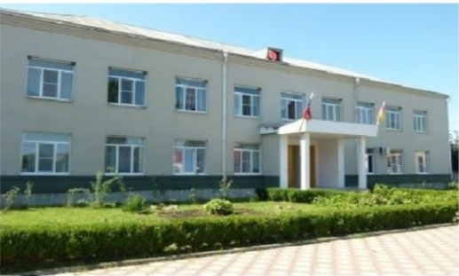
Контактная информация администрации местного самоуправления муниципального образования Дигорский рай
Адрес: 363410, РСО - Алания, Дигорский район, г. Дигора, ул. Сталина, 19 А;
e-mail: digora-777@mail.ru ;
телефон: 8(86733) 91-8-86 ;
официальный сайт в интернете: digora.ru

